Slide 1

필기 인식 프로그램
학과 : 산업인공지능학과
학번 : 2025254011
성명 : 김완수

Slide 2
개요
배경 및 목적
추진 경과
주요 내용
문제점 및 해결 방안

Slide 3
배경 및 목적
단순히 MNIST 데이터셋을 학습하고 학습률을 테스트하는 수준을 넘어, 직접 생성한 숫자 데이터를 활용하여 테스트 및 정확도를 검증하고자 필기 인식 프로그램을 기말고사 과제로 선정하였습니다.

Slide 4
추진 경과
Minst 데이터를 CNN 모델로 학습모델 생성
- Train 데이터와 Test 데이터를 통해 학습 정확도 추출
2. 직접 만든 숫자 이미지를 활용하여 인식 정확도 확인
- 4개의 이미지 중 1개 이미지 외에는 정확하게 인식하지 못함
3. 기 생성된 모델을 3개의 이미지로 추가적으로 fineTunning 진행
4. 신규로 생성된 학습 모델을 통하여 4개의 이미지 인식 정확도 확인

Slide 5
주요 내용 1. 학습프로그램
Minst 데이터 학습 모델 생성
- 3번의 컨볼루션 레이어를 통하여 점진적 특징 추출
- RELU 활성화 함수를 사용하여 음수값은 0으로 적용하여 특징 전달
- 각 컨볼루션 레이어에서 특징을 추출한 후 풀링을 통해 주요 특징 추출
- 평탄화를 통하여 2차원 데이터를 1차원으로 변환
- 출력 레이어에 0~9까지의 숫자인 10개의 뉴런을 설정하고, softMax함수를 활용하여
각 숫자당 확률을 출력하도록 설정

Slide 6
주요 내용 1. 학습프로그램
2. 모델 컴파일
- rmsprop 알고리즘을 옵티마이져로 설정함
- sparse_categorical_crossentropy 손실함수 적용
- 성과지표를 accuracy(정확도)로 넣어 정확도를 확인

Slide 7
주요 내용 1. 학습프로그램
3. 모델 학습 저장 함수
- minst 데이터셋을 train, test 2가지로 가져옴(데이터, 라벨 set)
- 이미지 데이터를 train은 6만개, test는 1만개로 28x28x1로 채널을 추가하고 픽셀값을 0~1로 정규화
* CNN은 3차원의 데이터가 필요함
- 모델 생성 및 학습 진행 한번에 64개 샘플씩 전체 데이터에 대해 10번 반복 진행
* 검증 데이터 입력을 통해 검증 진행

Slide 8
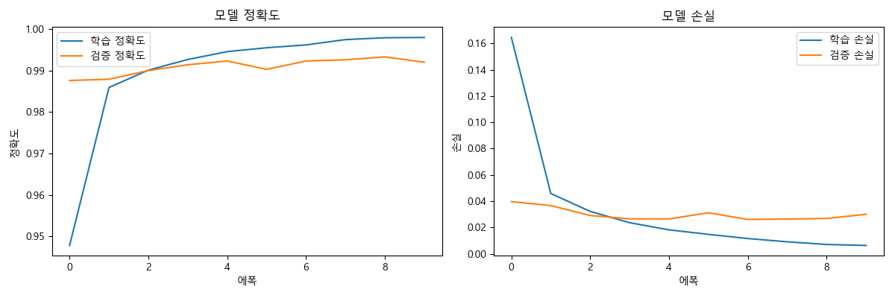
주요 내용 1. 학습프로그램
4. 모델 평가 및 저장(학습과정 시각화)
- 테스트 데이터 1만건과 정답값을 통해 모델 정확도와 손실을 평가
* 손실값 : 예측값의 잘못된 정도 | 정확도 : 올바르게 예측한 비율(0~1)
- 모델 h5 파일 저장
* 모델구조, 가중치와 편향값, 옵티마이저 상태, 컴파일 설정
- 학습과정 시각화 진행

Slide 9
주요 내용 2. 인식프로그램
1. 평가 이미지 데이터 처리
- 수평선 제거
* 수평선 검출용 커널 실행 -> 수평선 검출 -> 원본에서 수평선 제거
- 이미지를 MNIST 스타일에 맞게 전처리
* 이미지 인식 -> 그레이스케일 변환 -> 컨트라스트 조정 -> 노이즈 제거(가우시안)
-> 적용형 이진화, 반전 -> Morphology로 작은 노이즈 제거 -> 수평선 제거 -> 여백제거
-> 숫자 중앙정렬 -> 숫자 두껍게 -> 28x28 리사이즈 -> 정규화(0~1) -> 모델 입력 형태로 변환

Slide 10
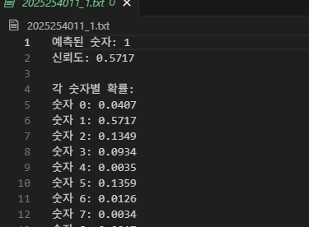
주요 내용 2. 인식프로그램
2. 이미지 평가
- 매개변수 설정
* 학습파일 경로, 평가 이미지, 결과 저장 테스트 경로
- 학습된 모델 로드 -> 이미지 전처리
-> 예측 수행(이미지 분류, 높은 확률 숫자 선택, 신뢰도 계산)
- 결과 저장

Slide 11
주요 내용 3. Fine Tune 진행
1. 이미지 처리
- 이미지 데이터 전처리(predict_model.py 이미지 전처리함수로 전처리)
- 학습데이터가 적어 이미지 다양화 진행
* 상하 이동, 좌우 반전, 각도 회전, 확대/축소, 밝기 변화, 노이즈 등

Slide 12
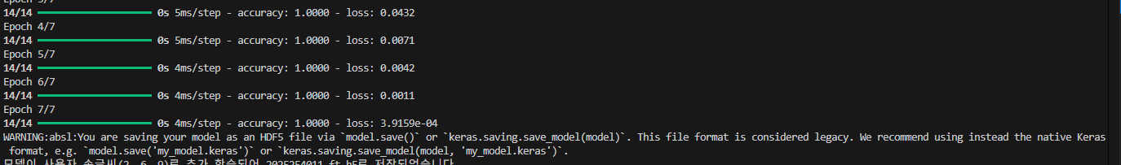
주요 내용 3. Fine Tune 진행
2. 추가 학습
- 이미지 입력 -> 데이터 증강
- 데이터 형태 변환 -> 기존 모델에 추가 학습

Slide 13
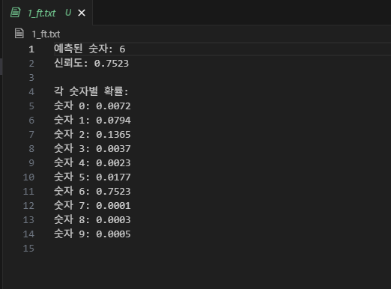
주요 내용 4. Fine Tune 후 평가 진행
이미지 전처리
학습 모델로 이미지 평가

